Slide 1
Tecnologia em Desenvolvimento de Sistemas
Marco 1 – Modelo de negócio
Lucas F. Kunz
Jakeline da S. Andrade

Slide 2
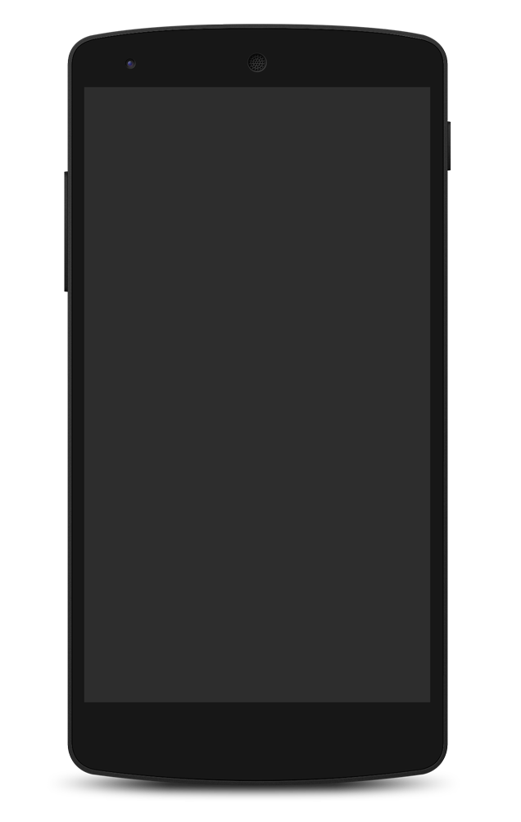

Hangman - Mobile App
Aplicativo do jogo da forca.
Jogue o clássico jogo da forca no seu celular, desbloqueando conquistas e avatars com os pontos ganhos !!!
Single Player
Conquistas
Avatares
Ranking

Slide 3
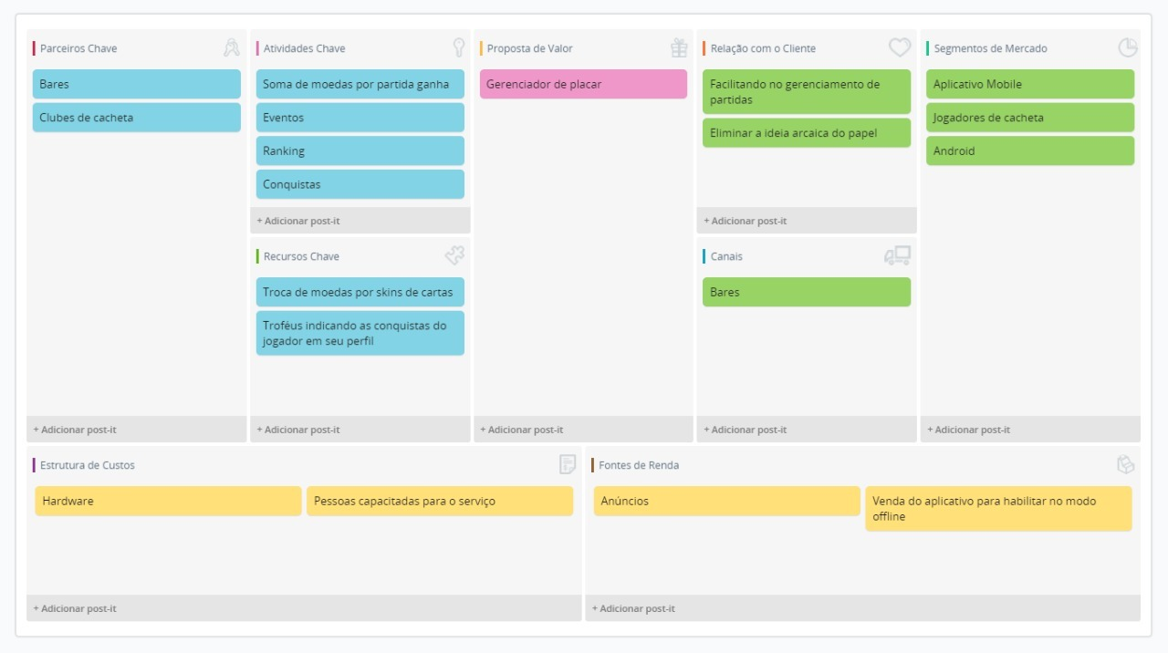

Slide 4
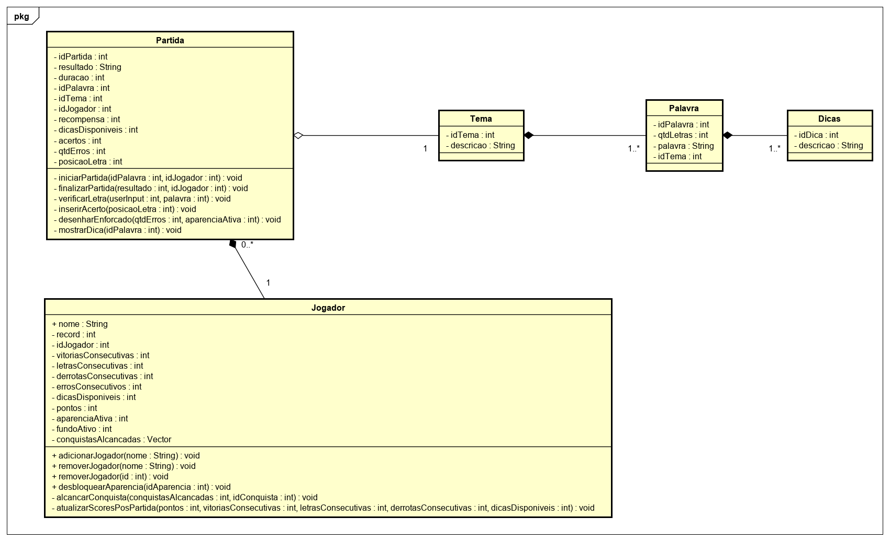

Slide 5
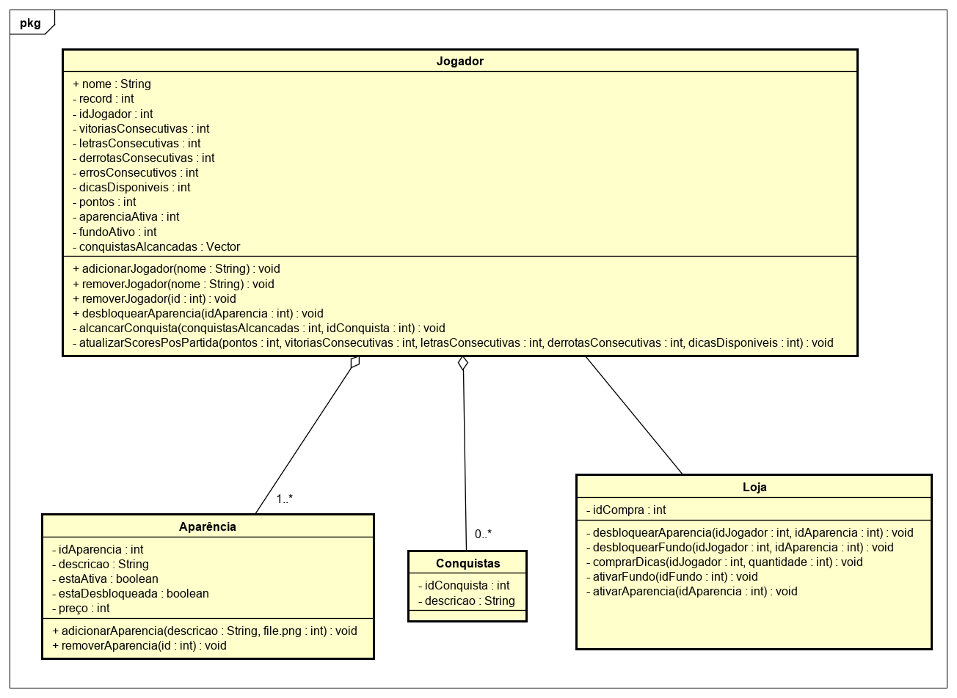

Slide 6
Gerenciador de jogos de cacheta – Mobile App
Facilite a roda de cacheta ! Gerencie facilmente os pontos através deste simples aplicativo.
Convide amigos
Encontre salas
Histórico de partidas
Ranking

Slide 8
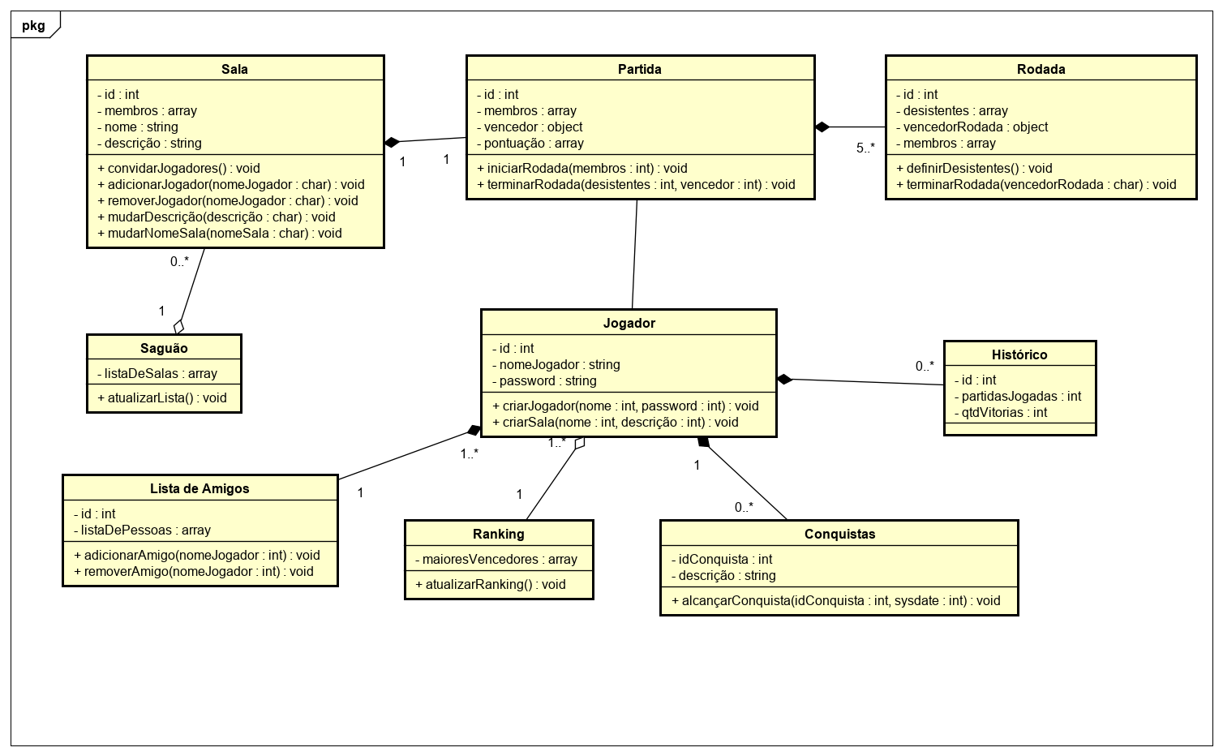

Slide 9
Gerenciador de comandas– Mobile App
Você tem aquele amigo que sempre bebe às custas dos outros e sai de fininho? Este aplicativo é a solução perfeita para você !!!!
Encontre bares, restaurants, baladas.
Gerencie suas comandas
Relatório de gastos
Visualize os cardápios

Slide 10
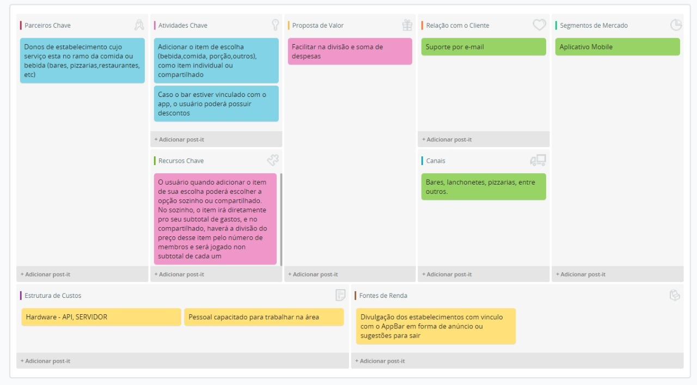

Slide 11
